Slide 1
게임소프트웨어공학
실습_1
게임공학과 2013180019 오건

Slide 2
Game
Story
Cookie
Royal
모든 쿠키들이 오븐에서 탈출 성공함
쿠키들이 평화로운 삶에 싫증을 느낌
쿠키퀸이 막대한 상금을 걸고 러닝 대회를 개최함
대러닝 시대가 도래함

Slide 3
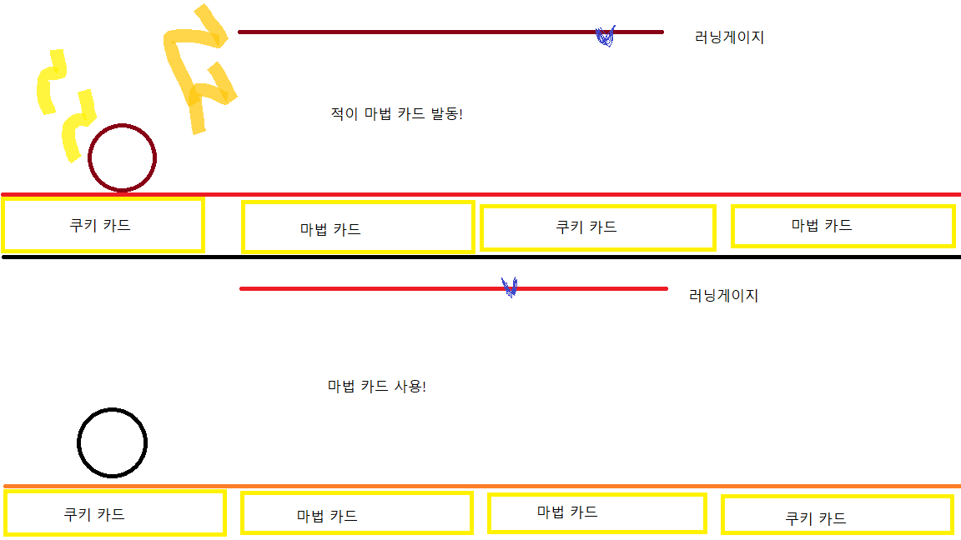
Concept
Art

Slide 4
Game
Concept
게임 이름 : Cookie Royal
캐릭터 : 쿠키런에 등장하는 쿠키들
게임 방식 :
1. 쿠키런에 등장하는 쿠키들은 여러가지 특성이 있다. 이 특성들을 잘 조합해서 가장 멀리 이동하는 플레이어가 승리하게된다.
2. 화면은 상하로 2분할 되어있으며 상단은 상대방, 하단은 본인이 플레이 하게 된다. 이때 기존의 쿠키런과 달리 플레이어가 조작해서 쿠키가 움직이지 않고, 스스로 달린다.
3. 쿠키들은 저마다 특징이 있어서 상대방을 공격할 수 있는데 이 조합들을 잘 생각해서 상대방을 방해하고 먼저 도착하는 플레이어가 승리하게 된다.
4. 마법카드가 있어서 상대방을 공격하거나 본인이 더 빠르게 달리는 등 부가 재미요소를 더한다.

